Slide 1
Проблемно-поисковые ситуации на уроках музыки и искусства как метод вовлечения личности школьника в мыслительный процесс
Учитель музыки МБОУ
«Социалистическая средняя
школа №18»
Бобрышева А.В.
Щёкино Тульской обл. 2021

Slide 2
Мыслительные способности +
творческими способности =
развивающее обучение.
Творческое задание = поисковая ситуация +
самостоятельный поиск ответов.
Элемент проблемной ситуации- неизвестное, новое.
Процесс проблемного обучения :
Постановка задания
Поиск неизвестного

Slide 3
Типы проблемных ситуаций
Первый тип: проблемная ситуация возникает при условии, если учащиеся не знают способы решения поставленной задачи, не могут ответить на проблемный вопрос, дать объяснение новому факту. Второй тип: проблемные ситуации возникают при столкновении учащихся с необходимостью использовать ранее усвоенные знания в новых практических условиях. Третий тип: проблемная ситуация легко возникает в том случае, если имеется противоречие между теоретически возможным путем решения задачи и практической неосуществимости выбранного способа. Четвертый тип: проблемная ситуация возникает тогда, когда имеются противоречия между практически достигнутым результатом выполнения учебного задания и отсутствием у учащихся знаний для теоретического обоснования.

Slide 4
Уровни проблемности
1- учитель сам формулирует проблему и решает её
2-проблема ставится учителем, а решается совместно с учениками
3-проблема формулируется учителем, а решается самими учениками
4-ученики формулируют проблему и решают её самостоятельно

Slide 5
ПРОБЛЕМА
разные точки зрения
дискуссия
вывод

Slide 6
Проблемная ситуация в музыкальном
обучении = неизвестное + мышление
Три основных компонента:
• необходимость, при которой возникает потребность в новом поисково-музыкальном действии;
• неизвестное, которое должно быть открыто в возникшей проблемной ситуации;
• возможность учащихся в выполнении проблемного музыкального задания

Slide 7
Структура проблемного урока
Центральным звеном является проблемная ситуация
Цель урока | Этапы урока | Деятельность учащихся
З Н А Н И Я | I. Создание проблемной ситуации | Формулирование вопроса: «Почему не получается?»
 | II. Постановка учебной задачи | Формулирование темы урока и его задачи
 | III. Поиск решения | Открытие субъективно нового знания, путем выдвижения и анализа гипотез
 | IV. Выражение решения | Выражение нового знания в доступной форме. Моделирование.
 | V. Реализация продукта | Представление продукта учителю и классу.

Slide 9
Сравнительная
характеристика
диалогов
 | Побуждающий | Подводящий
Структура | отдельные вопросы и побудительные предложения, подталкивающие мысль ученика, | система посильных ученику вопросов заданий, подводящих его к открытию мысли,
Признаки | – мысль ученика делает скачок к неизвестному, – переживание учеником чувства риска, – возможны неожиданные ответы учеников, – прекращается с появлением нужной мысли ученика | – пошаговое, жесткое ведение мысли ученика, – переживание учеником удивления от открытия в конце диалога, – почти не возможны неожиданные ответы учеников, – не может быть прекращен, идет до последнего вопроса на обобщение
Результат | развитие творческих способностей | развитие логического мышления

Slide 10
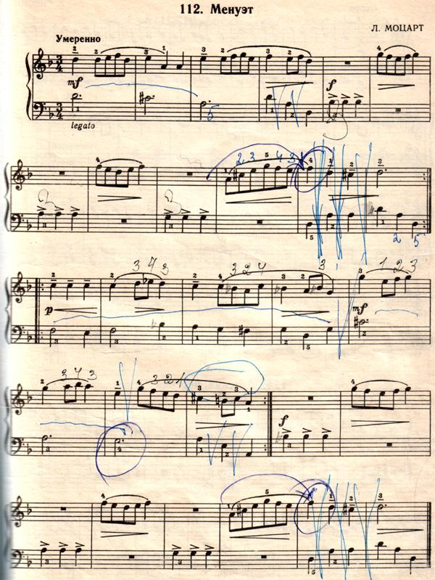
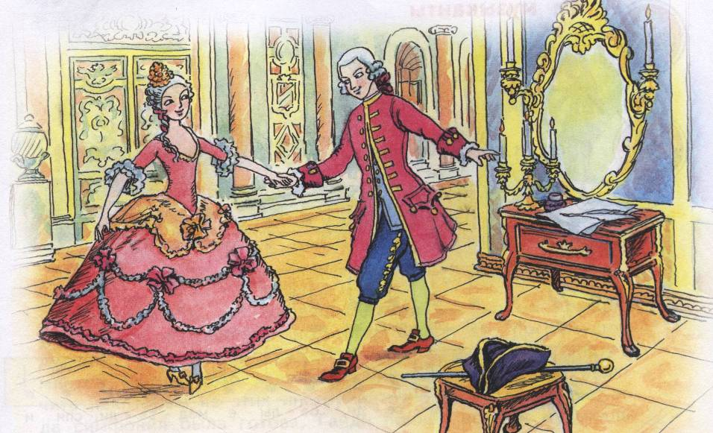
Тема
«Музыкальные
портреты»
1 класс
Верхний голос –
женский образ,
Нижний голос-
мужской образ.
Л.Моцарт «Менуэт»

Slide 11
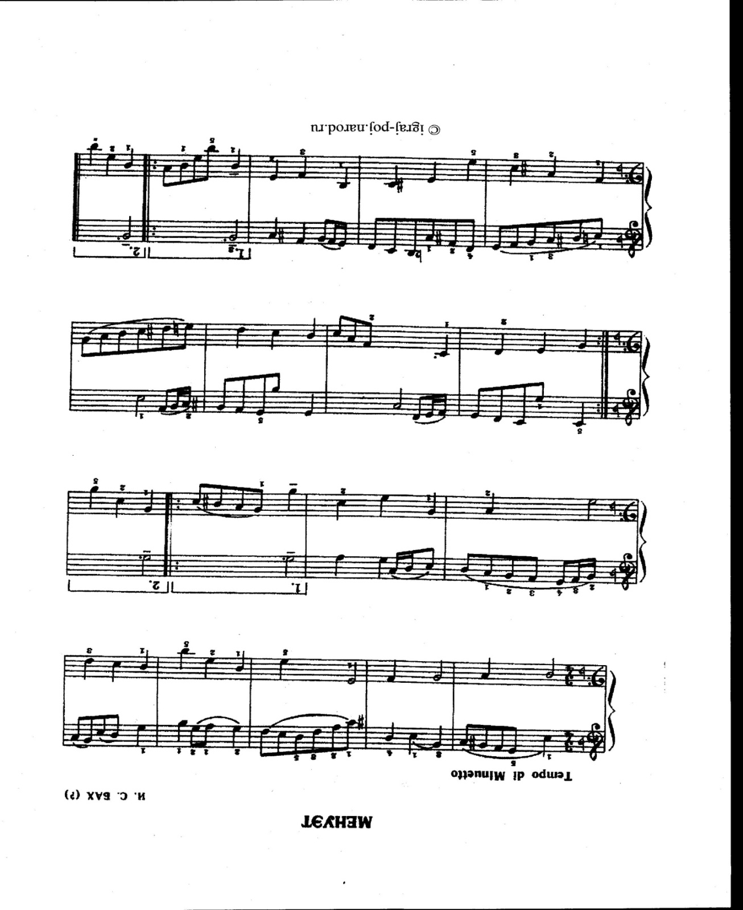
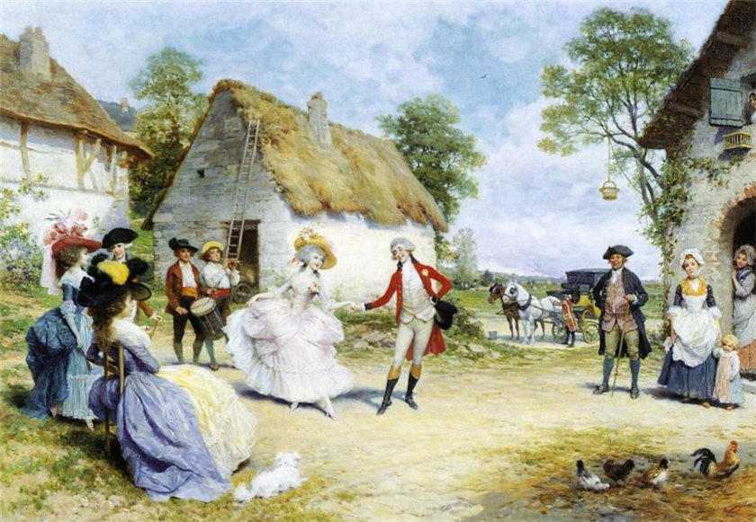
2 класс Музыкальные портреты
Проблемный вопрос:
Определить
мелодию и аккомпанемент.
Действие:
вслушаться
в контрастные мелодии
«Менуэта» И.С.Баха
и их пластическое
интонирование.

Slide 12
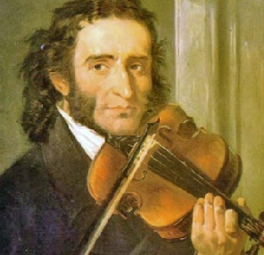
5 класс
Тема: Преобразующая сила музыки
Цель урока: Осмысление степени влияния музыки Н. Паганини на людей разных эпох.
Способ создания проблемной ситуации | Способ разрешения проблемной ситуации | Вывод
Выявление образа Н. Паганини в музыке с помощью характеристик Каприса № 24 в опоре на средства музыкальной выразительности. | Сравнительный анализ определений из словаря и сформулированного детьми. Определение отношения к Н. Паганини современников в опоре на его музыку, виртуозность исполнения. | Гений композитора пытались запечатлеть художники и скульпторы в своих произведениях. Дети открывают учебник «Музыка» 5 кл. Г.П. Сергеевой, Е.Д. Критской, стр. 116.

Slide 13
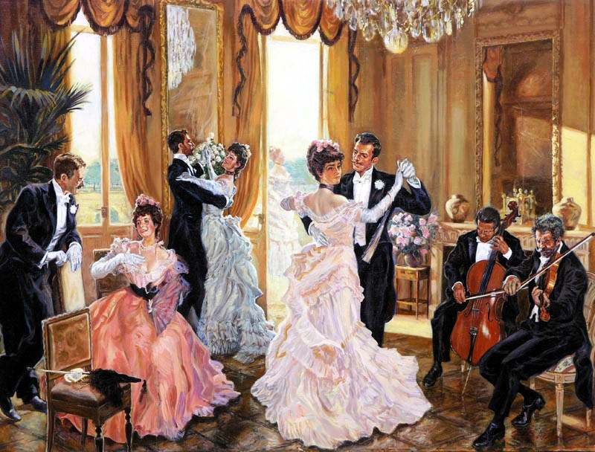
8 класс
Тема: «Что значит современность
в музыке?»
Цель урока: Сформировать представление о понятии «современность»
Лунная соната Л.В.Бетховен
(1 часть в современной обработке)
Способ создания проблемной ситуации | Способ разрешения проблемной ситуации | Вывод
Формирование проблемной ситуации происходит с помощью противоречия теоретически сформулированной детьми мыслью: «Это произведение Бетховена – не современно», а на практике данная теория не подтверждается. «Произведение до сих пор существует, т.к. чувства переживаемые человеком со временем не меняются». | Ситуация разрешается с помощью сравнительного анализа чувств и переживаний детей возникших в процессе слушания, и тех чувств, которые раскрыл в произведении композитор. Это происходит в опоре на информацию о данном этапе жизни Л.В.Бетховена. | В результате дети приходят к выводу, что музыка Л.В. Бетховена актуальна, современна, т.к. раскрывает вечные вопросы.

Slide 14
Педагогические задачи:
Самостоятельный поиск новой информации.
Самостоятельная работа с учебником.
Овладение навыком решения задачи.
Воспитание активной личности, формирование инициативности, ответственности, способности к сотрудничеству.
Развитие личностных качеств.
Прочность усвоения знаний, так как путём поиска разрешения проблемной ситуации достигается полное понимание материала.
Решение проблемы психологического комфорта на уроках.

Slide 15
Литература
1.Алиев Ю.Б. Настольная книга школьного учителя- предметника., 2000.
2.Асафьев Б.В. Избранные статьи о музыкальном просвещении и образовании- изд. 2-Л., 1973.
3.Апраксина О.А. Современный ребёнок и музыка в сб.: Музыкальное воспитание в школе. Выпуск №8 - М., 1972.
4.Бердяев Н.А. Самопознание.- М., 1990.
5.Выготский Л.С. Психология искусства.- Ростов – на – Дону, 1998.
6.Гродзенская Н.Л. Школьники слушают музыку.- М., 1969.
7. Джуринский А.Н. История педагогики.-М., 2000.
8. Иванченко Г.В. Психология восприятия музыки.-М. 2001.
9.Кабалевский Д.Б. Как рассказать детям о музыке? -М., 1982.
10. Кабалевский Д.Б. Педагогические размышления. –М., 1986.
11. Куренкова Р.А. Феноменология.- Владимир, 2001.
12. Кабалевский Д.Б. Воспитание для сердца. – М., 1984.
13. Сухомлинский В.А. Сердце отдаю детям. – Киев, 1987.
14. Тарасов Г.С. Музыкальная психология. В сб.: Спутник учителя музыки. Составила Челышева Т.В. –М.,1993.
15. Теплов Б. Психология музыкальных способностей. -М., 1999.
16. Лернер И.Я. Проблемное обучение.- М., 1974.
17. Матюшкин А.М. Проблемные ситуации в мышлении. – М .,1972.
18. Махмутов М.И. Проблемное обучение: основные вопросы теории.- М., 1975.
19. Ершова А., Булатов В. Режиссура урока, общение и поведение учителя. «Искусство в школе», №2. – М., 2000.

